Slide 1


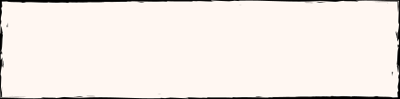

MOMUK
😋 "뭐 먹을지 고민? 함께할 사람을 찾아보세요!"
3조 배지아 김도건 이예슬 홍민주

Slide 2

1. 기획 배경 및 목표
목차
2. 진행 일정
3. 시장 분석
4. 개발 환경 및 시스템 구조도
5. 시연
6. 기대 효과
7. 후기

Slide 3
기획 배경 및 목표
MOMUK

Slide 4

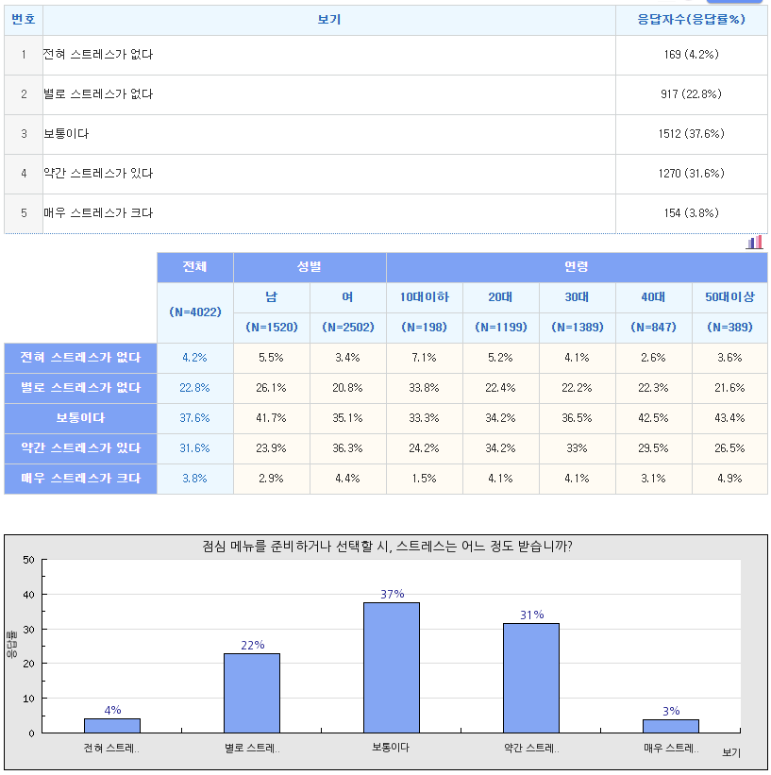
직장인의 71%가 점심메뉴 선정에 스트레스를 받고있다!
매일 반복되는 점심 메뉴 고민
단체 채팅방에서 길어지는 의견 조율
내가 정한 메뉴를 다른 사람과 먹고싶을 때
같이 식사하고 싶은 사람이 어떤 메뉴를 선택했는지
여러 명이 함께 식사를 할 때 메뉴 조율이 어려움.
MOMUK

Slide 5

고민하지 말고
MOMUK하자!
매일 고심해야하는 점심 메뉴 선정 고민 해결
단체 채팅방에서 길어지는 의견 조율, 한눈에 정리된 투표 방식으로 해결!
혼자 밥 먹기 싫을 때, 자연스럽게 함께할 사람을 찾을 수 있는 시스템!
왜 고민함? 너 바보야?
직관적인 참여 버튼 하나로 점심 메뉴와 인원 선택을 쉽고 간편하게!
MOMUK

Slide 6
2. 진행 일정
팀 진행 일정
역할 분배
MOMUK

Slide 7
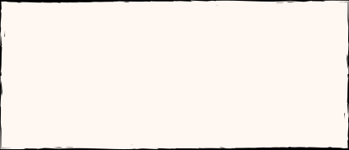





진행 일정
MOMUK
Day 1, 2
개발 환경 설정
Day 3
역할 분배 및 개발
Day 4, 5
Day 6
기능 구현
api 문서화
Day 7
테스트
MOMUK

Slide 8




MOMUK
역할 분배
배지아
김도건
이예슬
홍민주
로그인
회원가입
투표 참여 등록 투표 참여 취소
회원 인증
투표 삭제
투표 마감
투표 상태 조회
투표 참여 인원 목록 조회
로그아웃
투표글 생성
투표글 수정
MOMUK

Slide 9
3. 시장분석
유사한 제품 및 서비스 장단점 분석
모먹 만의 차별화 전략 기술
MOMUK

Slide 10



유사한 서비스
광범위한 음식 선택지
직관적인 UI
다양한 음식점 및 식당 보유
간단한 메뉴 추천
옵션 선택 가능
(식사 유형, 모임 대상)
그룹 모임 기능
채팅방 내 투표 시스템
메뉴 추천과 결정,
참여자 모집에 특화되지 않음
소통 목적의 앱이라 혼잡함
참여자 모집 기능 없음
함께 먹을 사람을 모집하는 기능은 부족
모임 기능 없음
참여자와의 상호작용 없음
MOMUK

Slide 11



MOMUK
“모먹” 차별화 전략 기술
모집 기능
단순히 메뉴를 선택하는 서비스가 아니라,
투표를 통해 같이 밥 먹을 사람을 모집할 수 있는 기능 제공
투표 참여 인원 리스트 제공
투표 참여자 목록 확인 가능
투표 마감 및 상태 관리 시스템
투표가 종료되고 결과가 자동으로 반영
메뉴 선택 결과를 확인할 수 있어 더 정확하고 신속한 결정 가능
MOMUK

Slide 12
4. 개발 환경 및 시스템 구조도
개발 환경
플로우 차트
시스템 구조도
MOMUK

Slide 13




개발 환경
프레임워크
데이터베이스
API 문서화
MOMUK

Slide 14
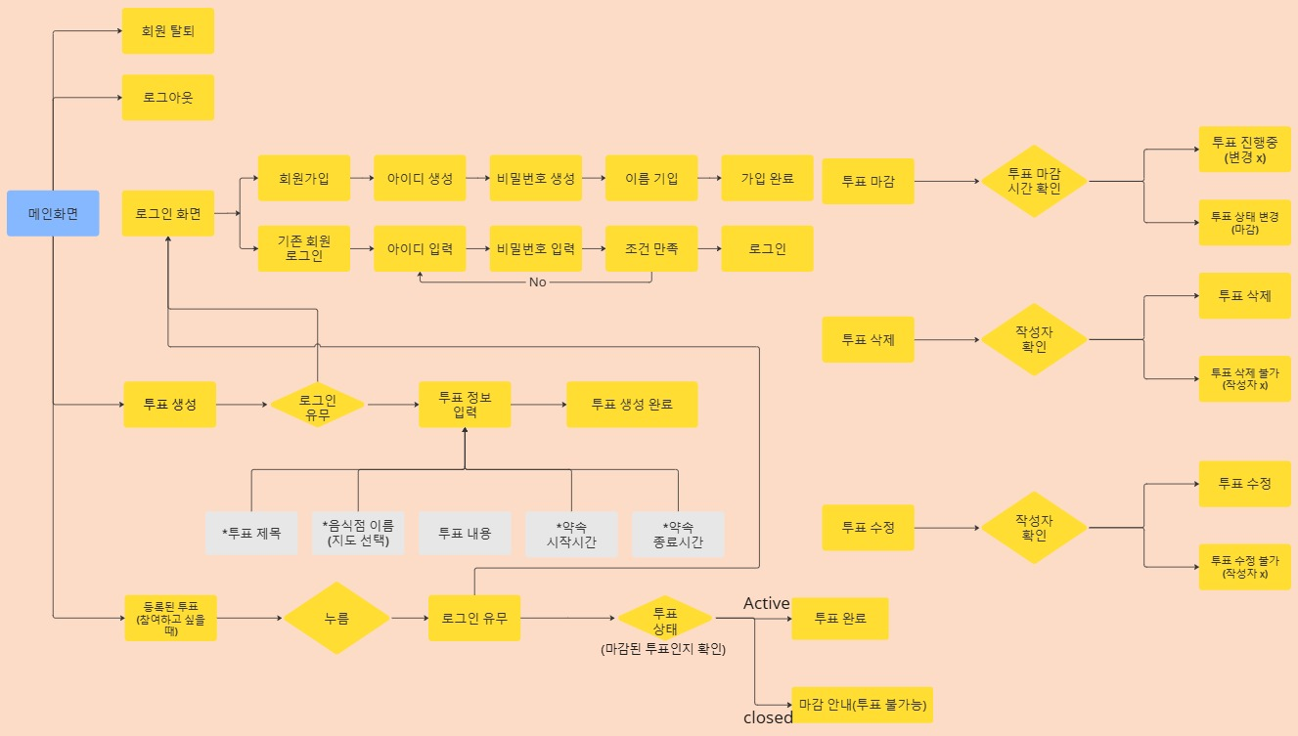
FLOW CHART
사용자 인증
회원가입
로그인
로그아웃
투표
투표 생성
투표 수정
투표 삭제
투표 마감
상태 조회
투표 참여
투표 참여 등록
투표 참여 취소
참여자 리스트 조회
MOMUK

Slide 15



전체 시스템 구조도
Controller Layer (API 요청 처리)
Service Layer
(비즈니스 로직 처리)
Repository Layer (DB 접근)
Security Layer
(JWT 기반 인증)
DataBase
Users
Vote
Participants
client
api 요청
MOMUK

Slide 16
5. 시연
MOMUK

Slide 17
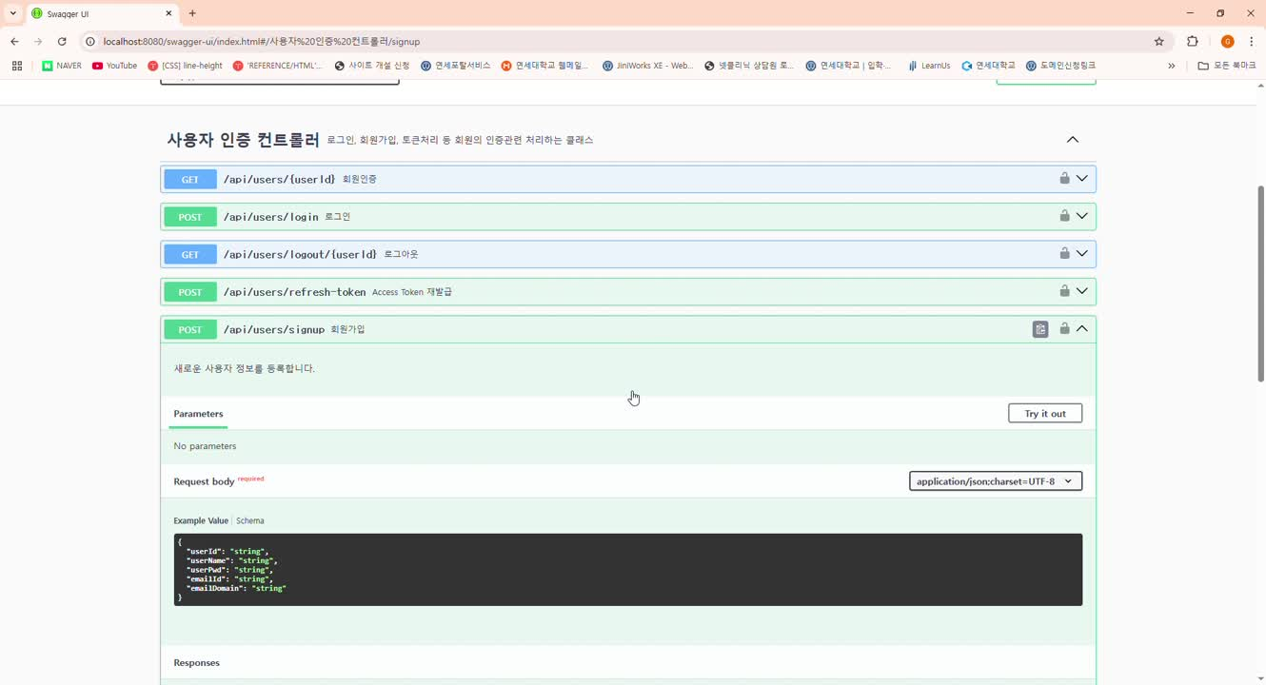
5-1. 회원가입, 로그인, 로그아웃
MOMUK

Slide 18
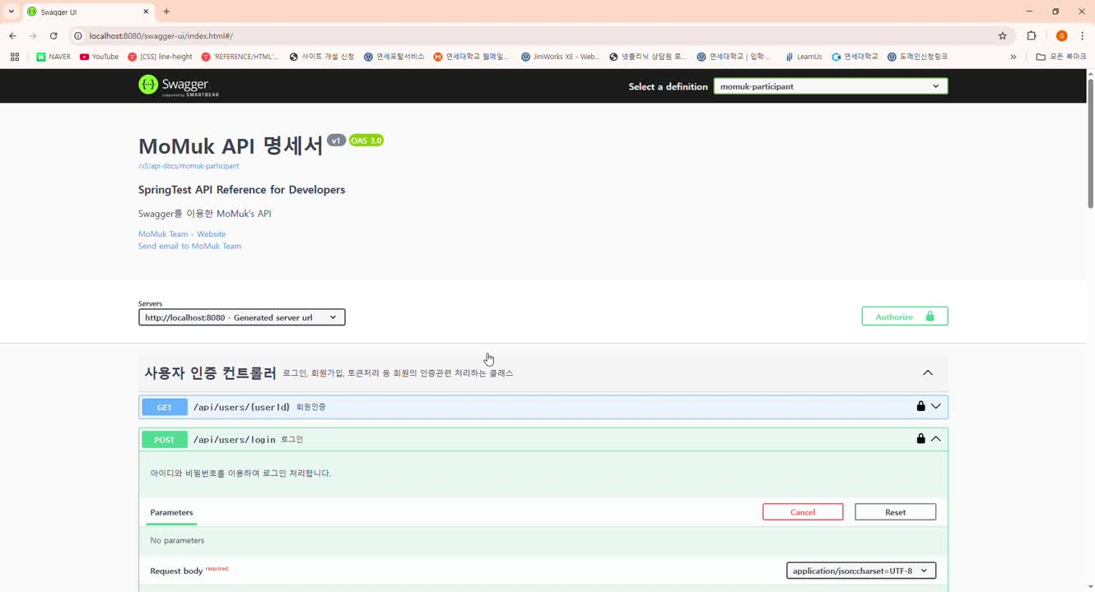
5-2. 회원 인증, 토큰 재발급
MOMUK

Slide 19
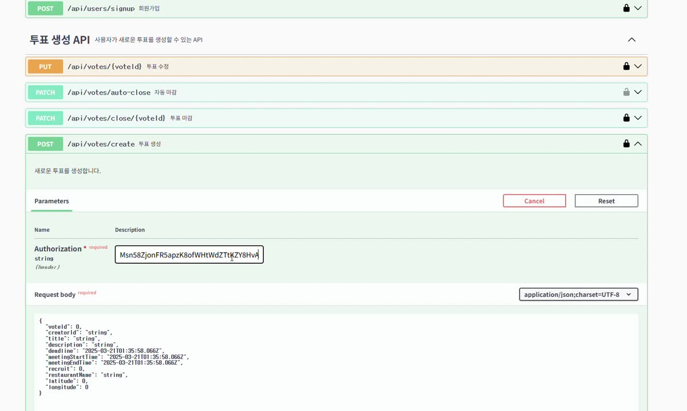
5-3. 투표 생성, 수정, 삭제
MOMUK

Slide 20
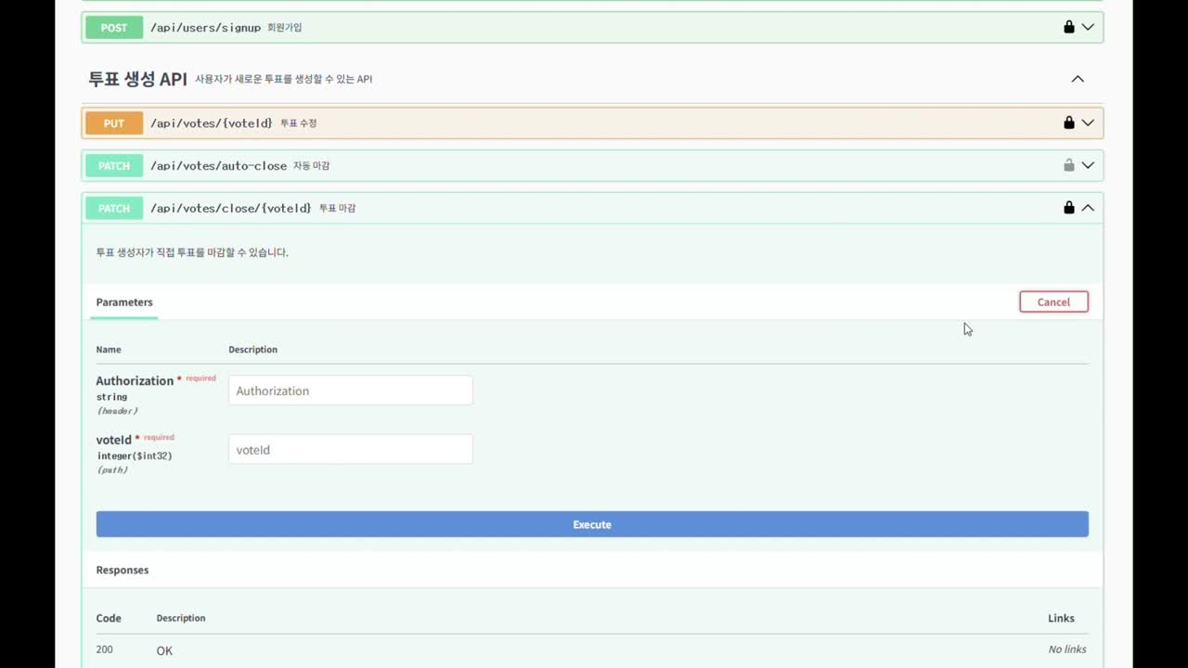
5-4. 투표 마감, 상태 조회, 자동 마감
MOMUK

Slide 21
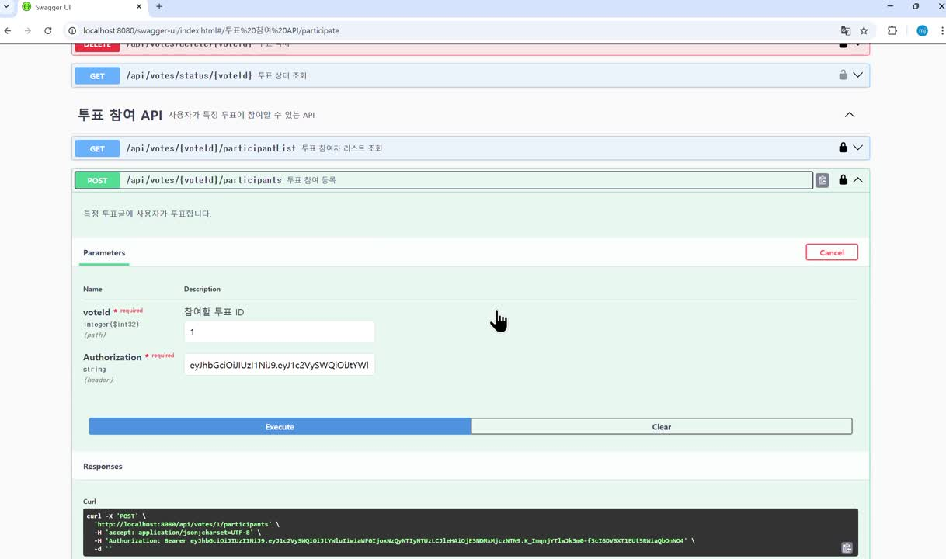
5-5. 투표 참여, 참여자 조회, 취소
MOMUK

Slide 22
6. 기대효과
MOMUK

Slide 23
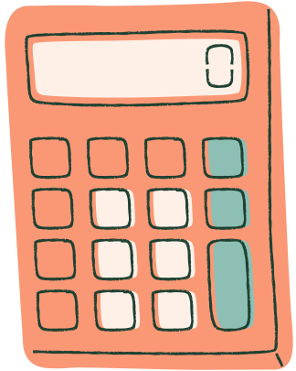

기대효과
점심 인원 모집을
간편하게 해결
인원 모집의 효율성과 공정성 향상
특정 시간까지 모집이 완료되므로 모임이 자연스럽게 확정되며, 개별 연락 없이도 참가 여부를 확인할 수 있다.
점심시간이 한정되어 있어 빠르게 식사 장소와 멤버를 정하는 것이 중요
사전에 투표를 통해 어디에서,
누구와 먹을 지를 미리 결정할 수 있어 식사 장소를 고민하는 시간을 줄이고 즉시 이동 가능
사용자 경험 개선 및 커뮤니티 활성화
투표 방식이 간단하고 직관적이어서 누구나 쉽게 사용 가능
같은 취향을 가진 사람들과 자연스럽게 새로운 네트워킹 기회를 제공
MOMUK

Slide 24
7. 후기
MOMUK

Slide 25


배지아 : 백엔드부터 직접 구현해보아서 좋았고 하나의 결과물을 만드는 과정이 의미 깊었습니다.
후기
CHECK
김도건 : 첫 팀프로젝트를 좋은 팀원들과 만나 많이 배우고 즐겁게 참여했습니다.
이예슬 : 짧지만 협업을 해보며 컨벤션을 지키는 것이 중요하다고 느꼈고, 개인적으로는 JWT와 인증/인가에 대해 공부가 많이 되었습니다.
홍민주 : 다양한 오류를 해결하며 실전 개발의 중요성을 느꼈고, 사소한 설정 하나도 큰 영향을 미칠 수 있다는 것을 배웠습니다. 우리팀 최고~!
MOMUK

